Slide 1
Сохранение и развитие орфографической зоркости учащихся в условиях образовательной среды учреждения
Учитель: Бурдакова М.В.,
учитель русского языка и литературы
ГБОУ г.Москвы СОШ с углубленным изучением экономики №1301 имени Е.Т.Гайдара

Slide 2
Пространственно-предметный компонент
Содержательно-технологический компонент
Образовательная среда
(по В.А.Ясвину)
Социально-психологический компонент

Slide 3
Пространственно-предметный компонент
Использование таблиц.
Использование экранных средств.
Ипользование электронных образователь-ных ресурсов.

Slide 4
Использование таблиц
«О-е после ши-пящих и ц»
Врачо̕м
Ла̕ндышем
Крючо̕к
Овра̕жек
Отличайте союзы от местоимений и наречий с частицей
Также, тоже. Так же, то же.
(Опустить нельзя). (Опустить можно).
Сегодня тоже Сегодня на завтрак
идёт дождь. то же, что и вчера.
Решение [принято] не [ ] обдуман[н ]о.

Slide 5
Использование экранных средств
Телевизор
Компьютер
Мультимедиапроектор
Электронная доска
Виды творческих работ
Изложение-описание.
Изложение с измене-нием сюжета или по аналогии.
Составление титров к кадрам фильма.
Изложение своих мыслей о героях фильма.

Slide 6
Использование ЭОР
1С: Репетитор. Русский язык.
1С: Репетитор. Тесты по орфографии.
1С: Репетитор. Тесты по пунктуации.
Готовимся к ЕГЭ. Русский язык.
Интерактивный курс подготовки к ЕГЭ. Русский язык.
Курс русского языка. Электронный репетитор-тренажёр.
Репетитор по русскому языку Кирилла и Мефодия.
Страна Лингвиния. Орфографический диктант. Часть 1. Гласные и безгласные.
Страна Лингвиния. Орфографический диктант. Часть 2. Согласные.
Страна Лингвиния. Орфографический диктант. Часть 3. Части и запчасти.
Уроки русского языка Кирилла и Мефодия. 5 класс.
Уроки русского языка Кирилла и Мефодия. 6 класс.
Уроки русского языка Кирилла и Мефодия. 7 класс.
Уроки русского языка Кирилла и Мефодия. 8-9 классы.
Фраза. Обучающая программа-тренажёр по русскому языку.

Slide 7
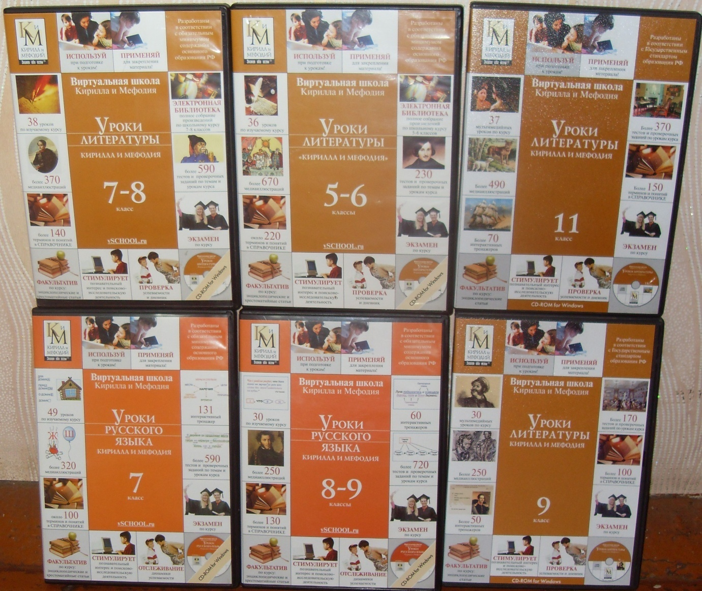
Использование ЭОР

Slide 8
Содержательно-технологический компонент
Всякое новое упражнение должно находиться в связи с предыдущим, опираться на них и делать шаг вперёд… Идя всё дальше и дальше, вы не должны оставить бесполезным позади себя то, что уже приобрели… (К.Д.Ушинский)
Система орфографических упражнений

Slide 9
Средства обучения
Грамматико-орфографический разбор.
Орфографические упражнения.
Комбинированные виды упражнений.

Slide 10
Грамматико-орфографический разбор
Разбор готового текста
Принцип сознательности
Выпишите слова с пропущенными буквами. Сделайте их орфографический разбор.
Солнце уже выгл..нуло (с)зади (из)за города и тихо, без хл..пот прин..лось за свою работу. (С)начал.. д..леко (в)переди, где сход..тся с землёю около курганчиков и ветр..(н,нн)ой мельниц.., которая (из)дали похожа на маленького человечка, ра..махивающего руками, п..лзла по земле широкая (ярко)желтая полоса. (А.П.Чехов).

Slide 11
Орфографические упражнения
Списывание
а) Осложнённое списывание.
б) Выборочное списывание.
Наречия (в)верху, (во)
время, (в)одиночку, (с)пра-ва, (в)обрез выпишите в две колонки: а) слитное написание; б) раздельное написание.
в) Работа с орфографическим словарём.
Диктант
а) Словарный диктант.
б) Письмо по памяти.
в) Диктант «Проверяю себя»

Slide 12
Комбинированные виды упражнений
а)Словарно-орфографи-ческая работа.
Подберите синонимы с непроизносимыми согласными в корне к выделенным словам: печальная песня, пло-хая погода, знаме-нитый артист.
Распространите текст наречиями.
б) Работа с пословицами и поговорками.
Подберите 5-6 пос-ловиц с глаголами 2-го лица ед.ч.
Найдите пословицы о труде с глаголами в форме 3-го лица мн.ч.
Допишите пословицы.

Slide 13
Комбинированные виды упражнений
в) Работа с синонимами.
Замените прилагательные в данных словосочетаниях синонимами с пристав-ками пре-, при-: красивый цветок, чудесный ребёнок, подлый трус.
Расположите существи-тельные-синонимы по степени нарастания приз-нака: горестный, груст-ный, печальный, скорбный, тоскливый.
г) Свободный, творческий диктант, изложение, сочинение.
Перестройте небольшой рассказ, изменив время или лицо глаголов.
Напишите сочинение-ми-ниатюру «Как посадить дерево», используя глаголы в повелительном накло-нении.
По опорным словам напишите сочинение «Первый снег».

Slide 14
Социально-психологический компонент
Личностно-ориентированное обучение
Творческое саморазвитие, самореализация ученика

Slide 15
Социально-психологический компонент
Сохранение и развитие орфографической зоркости:
Непроизвольное овладение некоторыми нормами правописания.
Орфография вводится без чрезмерного тренинга.
Индивидуальная помощь, взаимопомощь, консультации, дифференцированная самосто-ятельная работа.

Slide 16
Творческое использование
Пространственно-предметный компонент
Содержательно-технологический компонент
Социально-психологический компонент
Высокие результаты в учебной деятельности.

